Slide 1


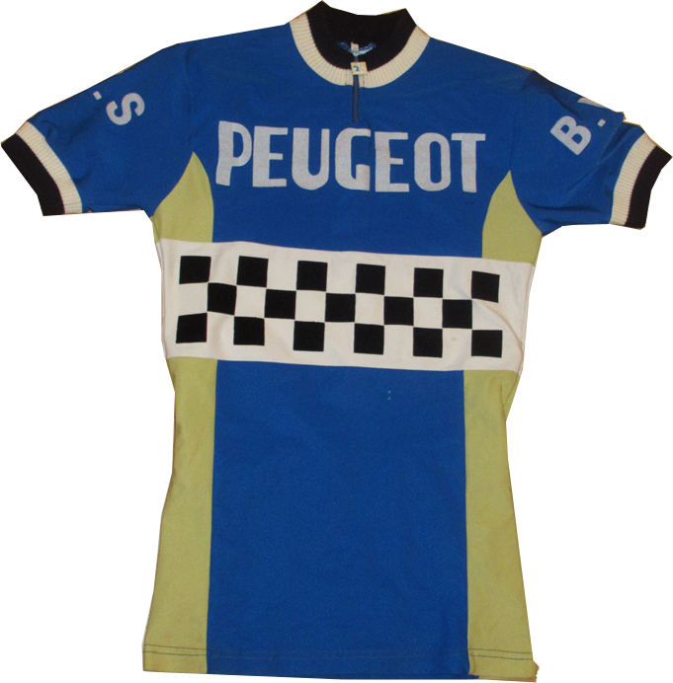
Le Bvs prepare 2020

Slide 2
Les années 70
Les damiers….

Slide 3
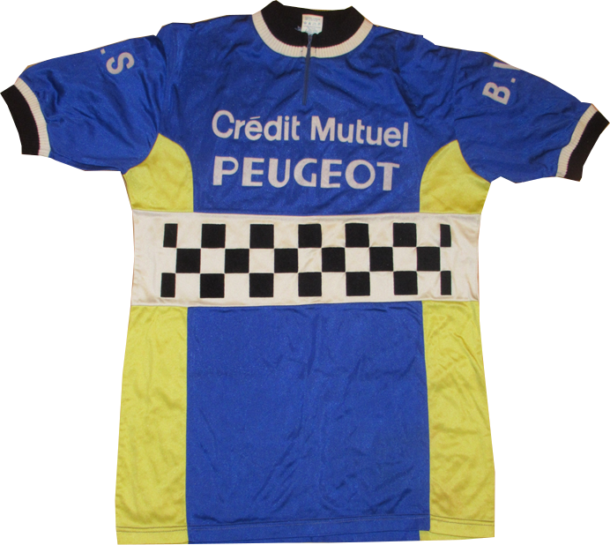
Le début des années 80
Vainqueur de Nantes Segré 1981, Etapes au Tour de L’Anjou, Champion régional contre la montre par équipe,…

Slide 4
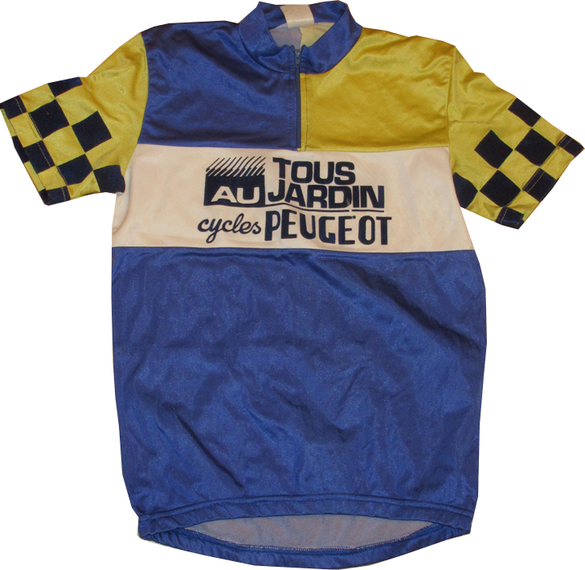
La fin des années 80
Le début de l’école de cyclisme…

Slide 5
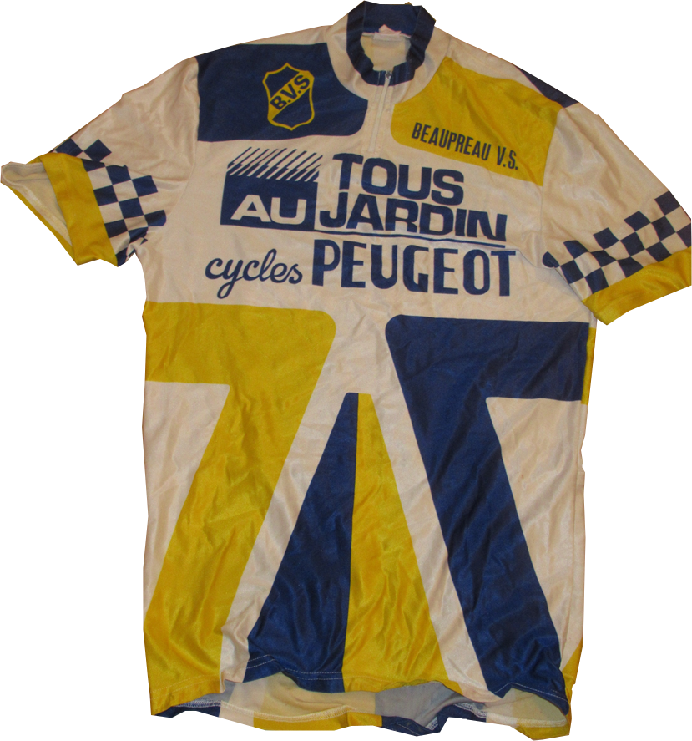
La fin 80’s - début des 90’s
Les victoires s’enchainent chez des jeunes coureurs….

Slide 6

Les années 90
Tour des Yvelines, Tour de l’Astarac, Trophée du Boishaut, GP de Montpinchon, le Bvs gagne de nombreux classements par équipe

Slide 7
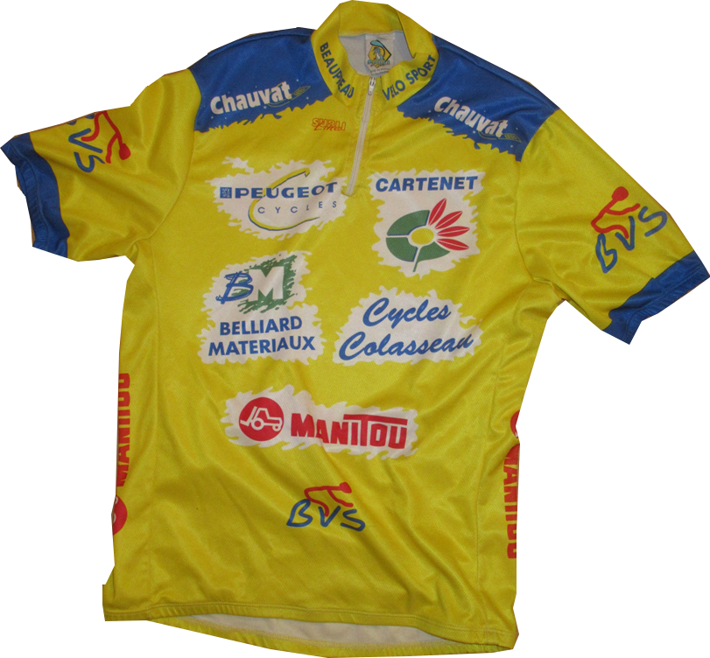
L’an 2000
Victoire sur le Tour des écureuils, Champion de France de la course aux points Cadets

Slide 8
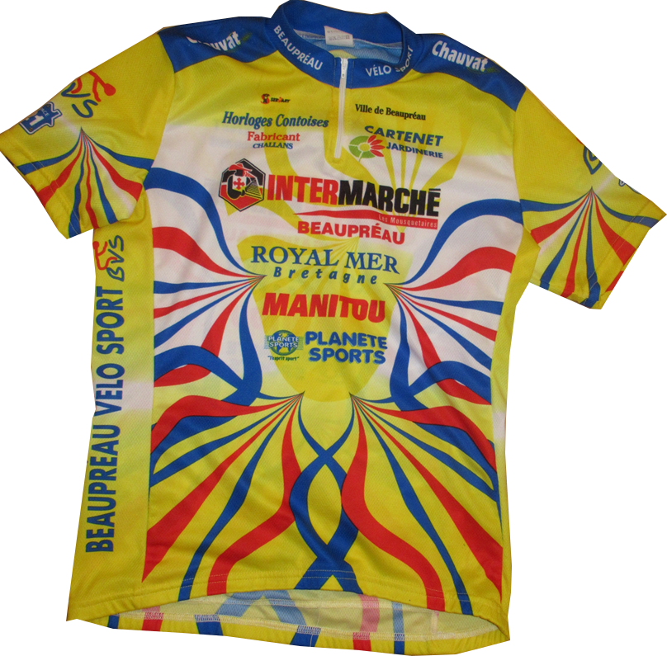
2005 – 2008
L’école de cyclisme collectionne les titres, 5 titres de Champions départemental Minimes et Cadets

Slide 9
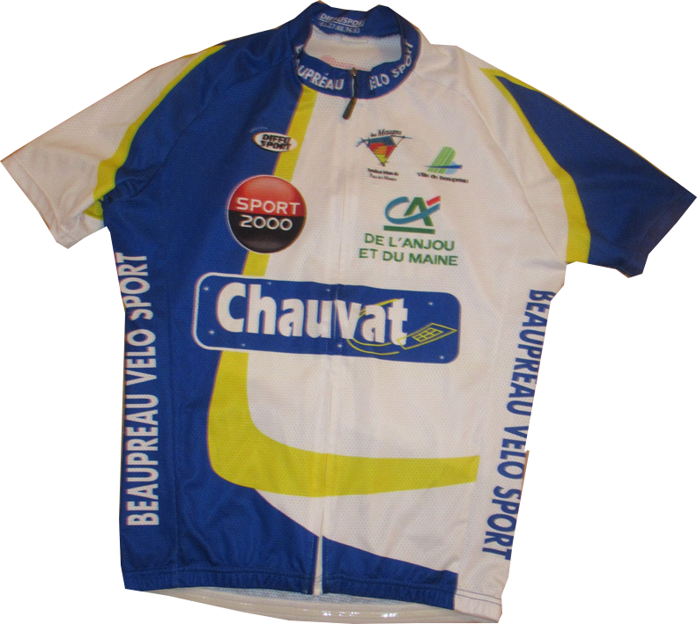
2009 – 2011
Vainqueur des 2 jours de Machecoul, GP de la Saint Laurent à Blain, Coron, titres sur piste et sur route chez les jeunes…

Slide 10
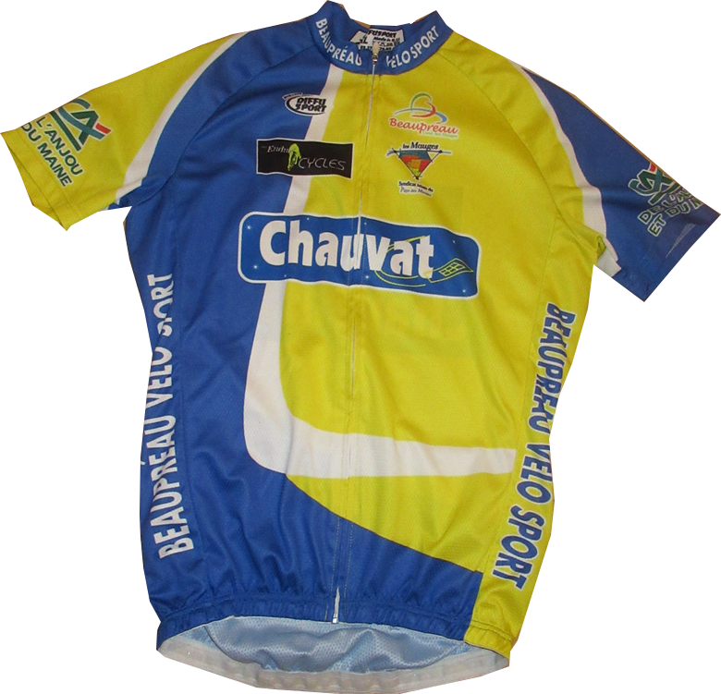
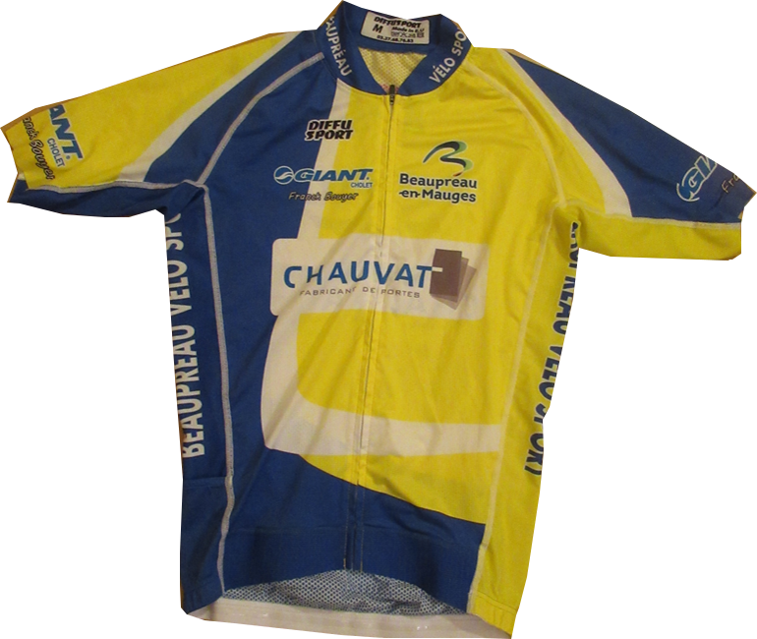
2012 – 2019
Participations aux championnats de France Cadets, Juniors, Championnat du monde Master,…

Slide 11
Et pour la suite ?
L’histoire continue ….

Slide 12
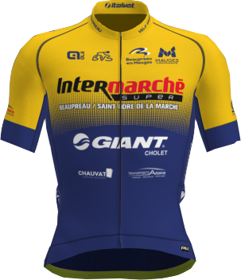
2020

Slide 13
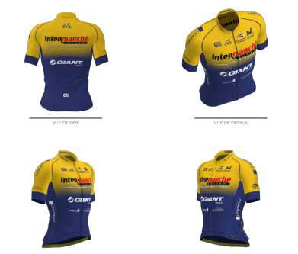
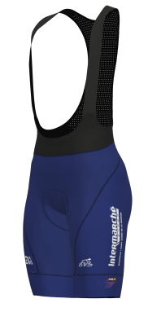
2020

Slide 14
Bonne année 2020

